Slide 1
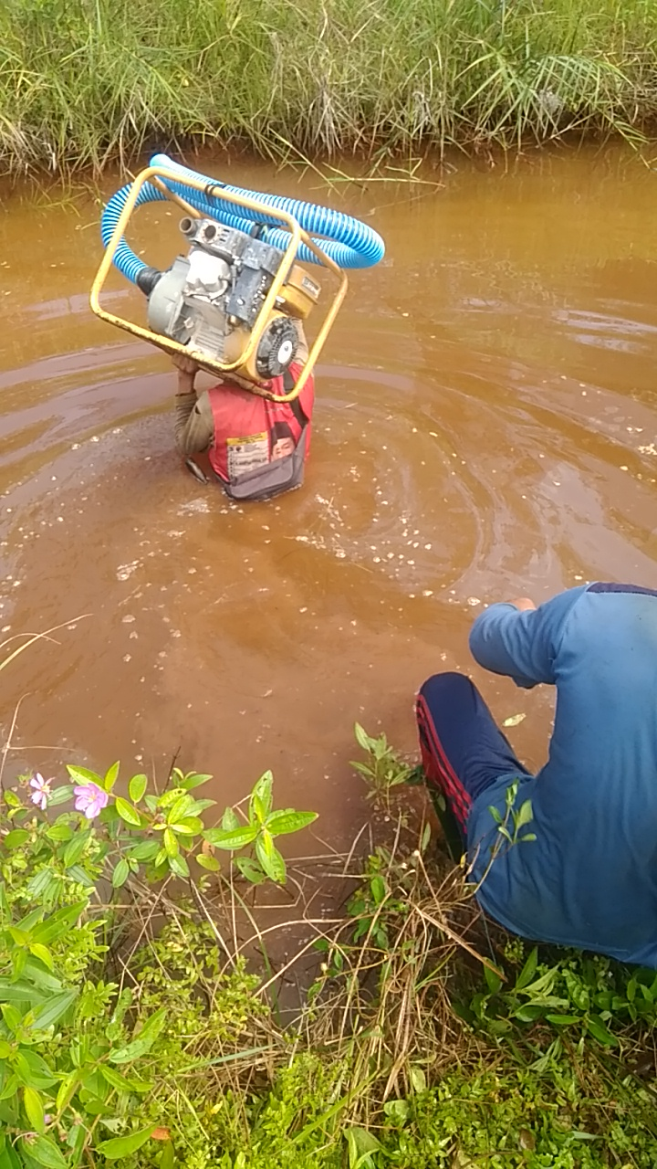
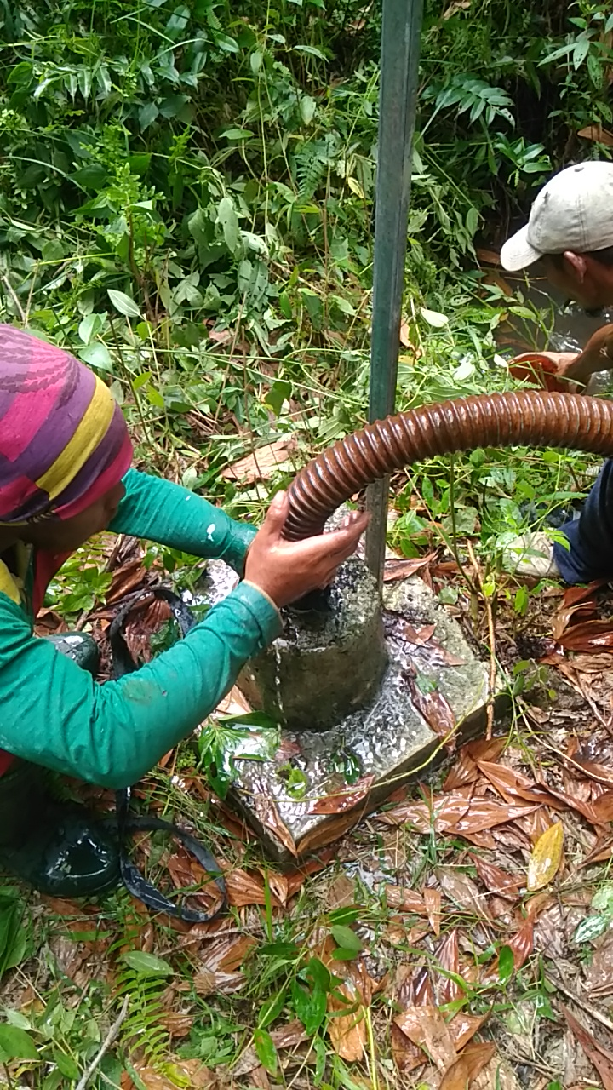
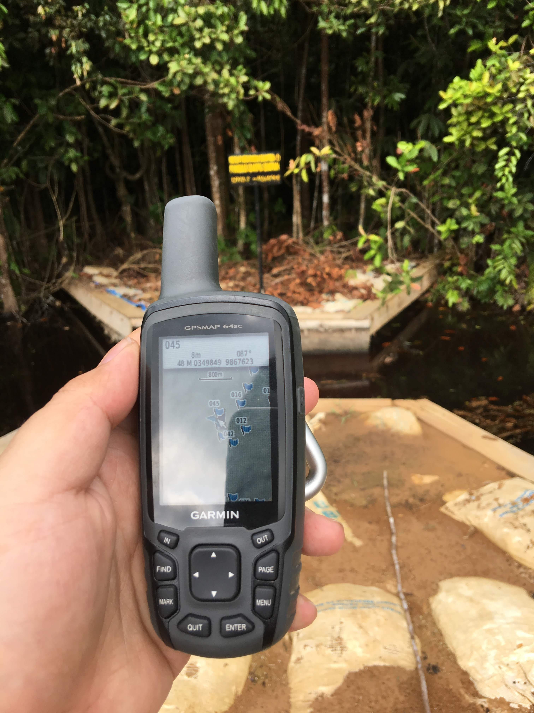
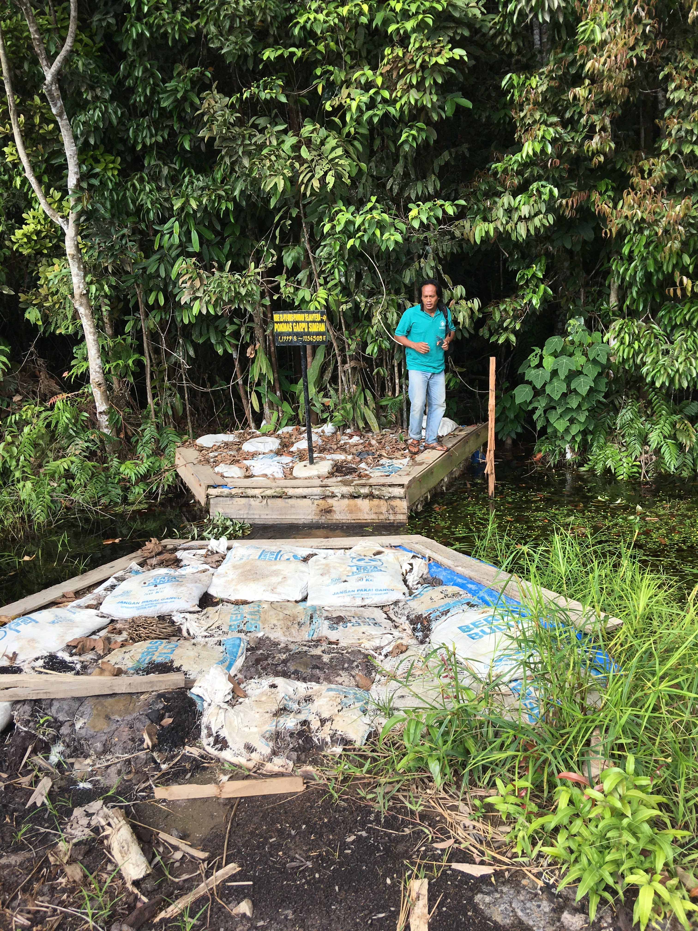
PENGELOLAAN
INFRASTRUKTUR PEMBASAHAN GAMBUT (IPG) 2019
DI KAWASAN KONSERVASI
JULI 2019
KELOMPOK KERJA UMUM DAN KEPEGAWAIAN

Slide 2
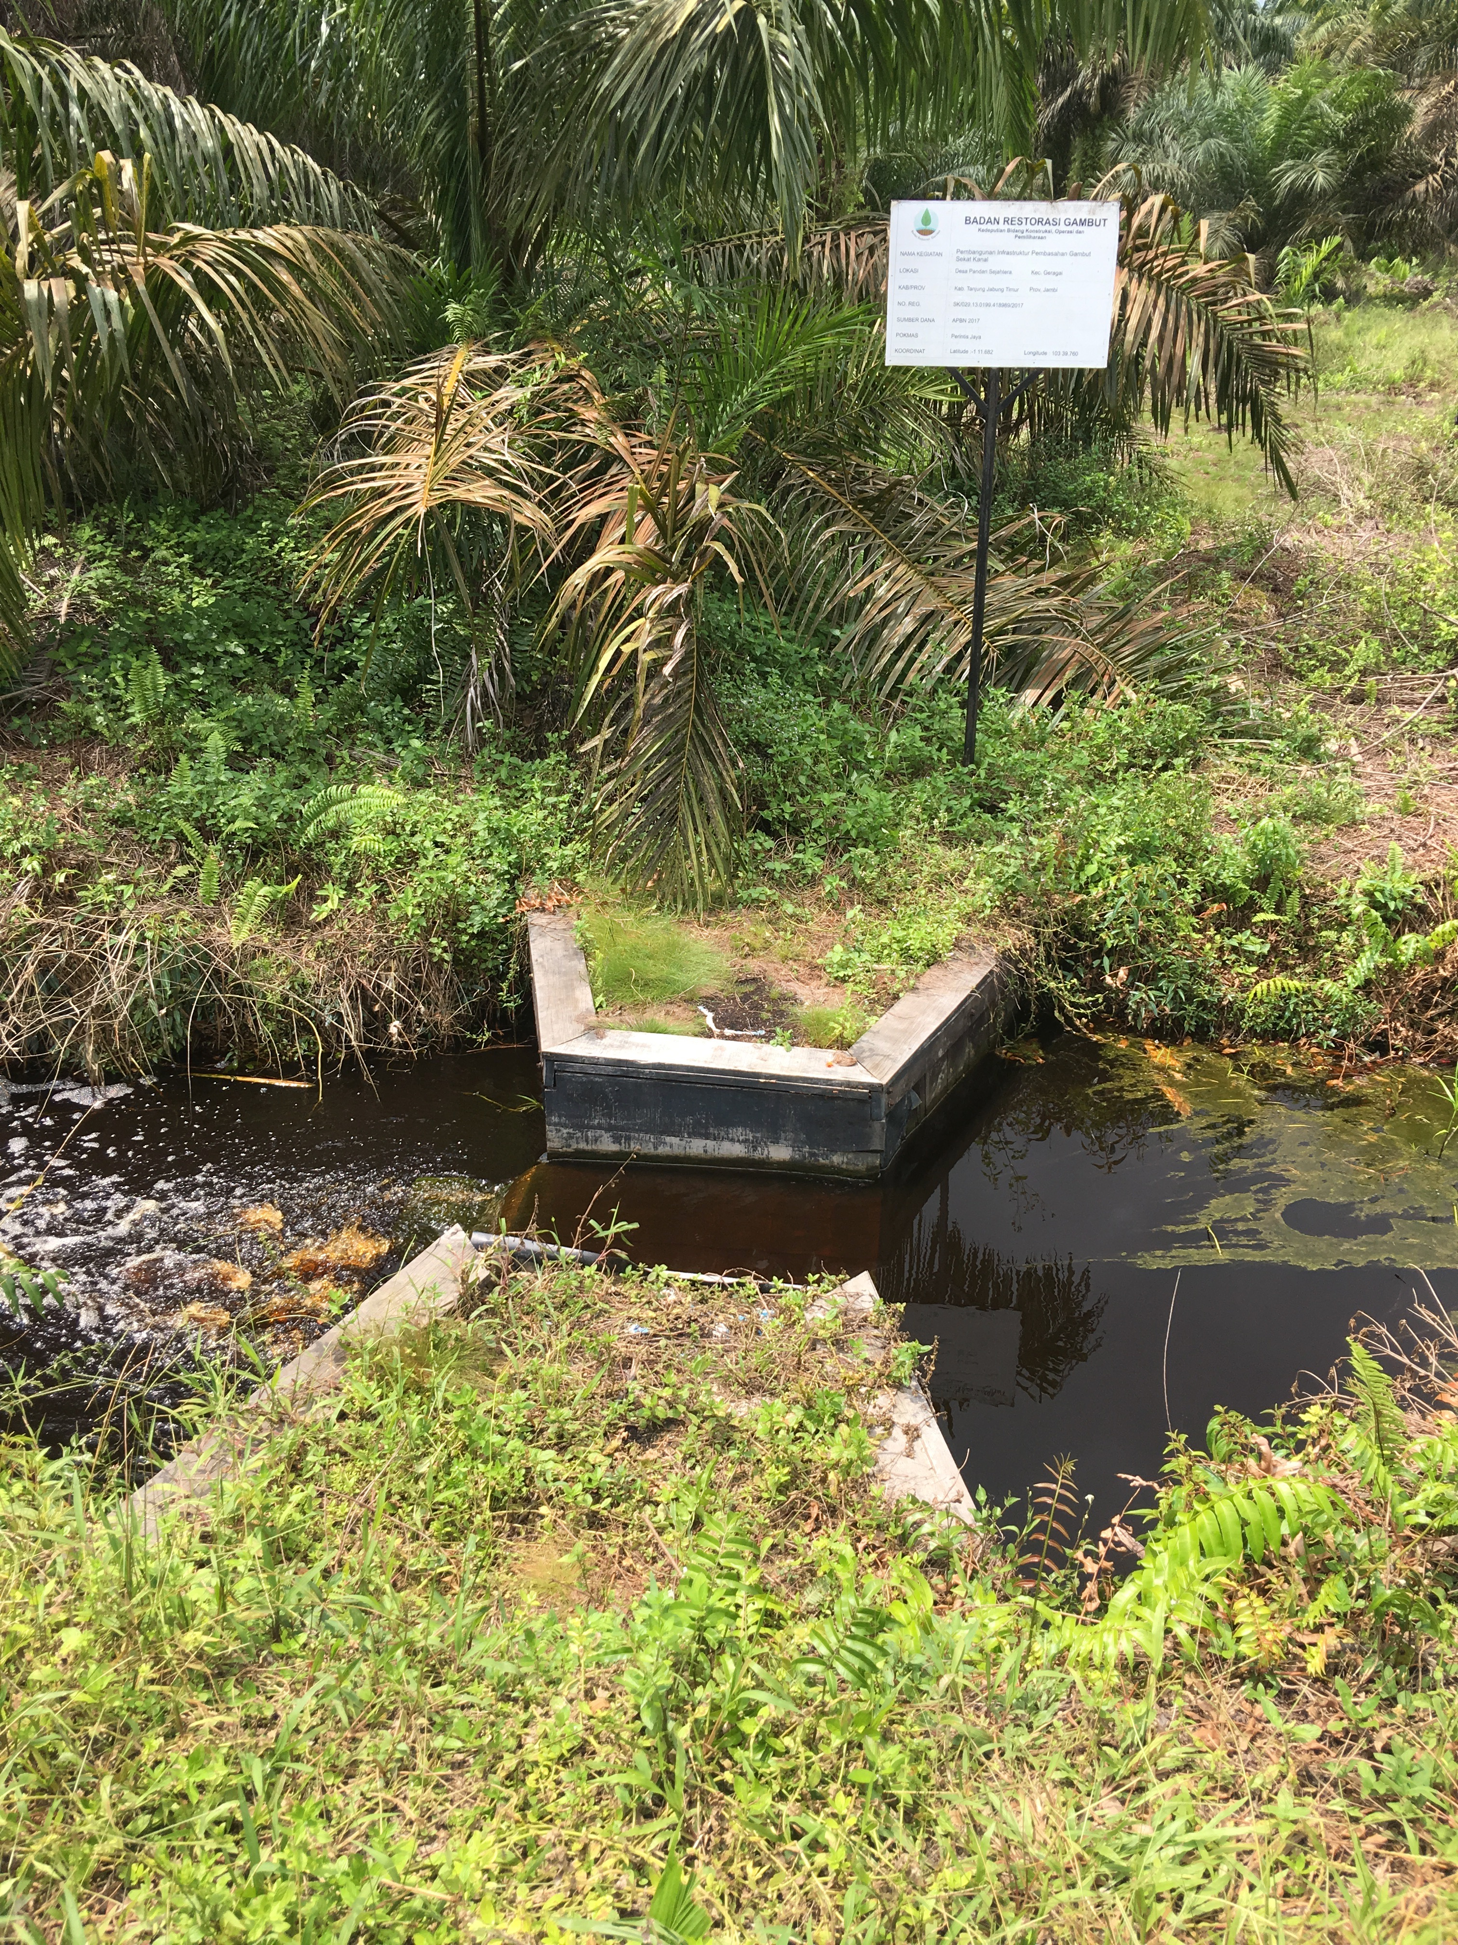
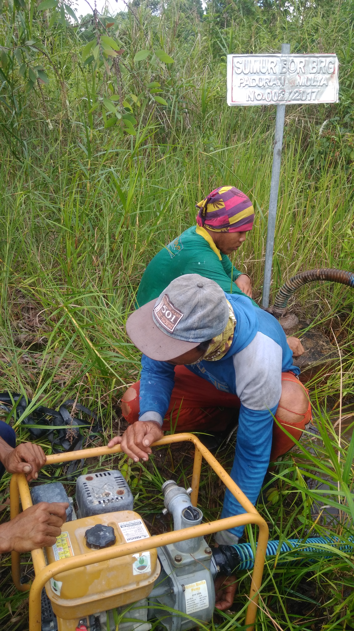
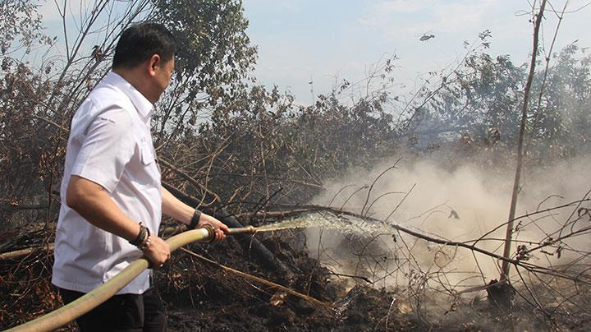
TUJUAN PEMBANGUNAN IPG
Menjaga tinggi muka air gambut dan mencegah terjadinya kebakaran / kerusakan ekosistem gambut

Slide 3
PELAKSANA PEMBANGUNAN
Pembangunan Sekat Kanal Dan Sumur Bor Di Wilayah Konservasi Dilakukan Oleh :
Perguruan Tinggi
UPT KLHK
Kelompok Masyarakat Setempat
PELAKSANAAN PEMBANGUNAN SECARA SWAKELOLA

Slide 4
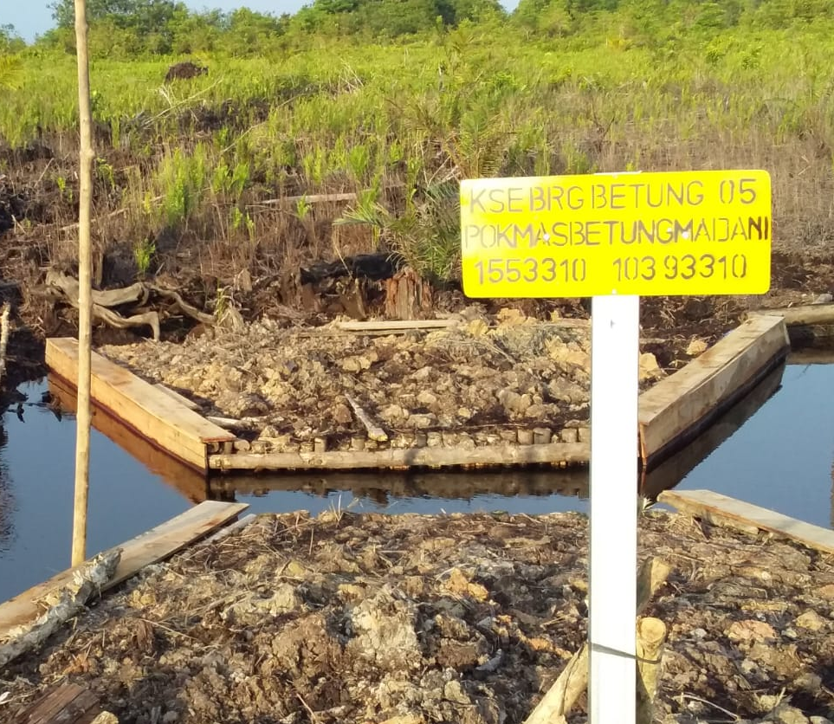
SEBARAN IPG
SUMUR BOR
WILAYAH | 2018 | Nilai
Kalimantan Tengah | 1100 | 6.149.361.525
Riau | 100 | 374.880.000
Sumatera Selatan | 50 | 304.595.838
TOTAL | 1250 | 6.828.837.363
SEKAT KANAL
WILAYAH | 2018 | Nilai
Kalimantan Tengah | 100 | 2.039.761.590
Riau | 114 | 3.336.634.000
TOTAL | 214 | 5.376.395.590

Slide 5
RINCIAN PIPG (PENUGASAN) YANG BERADA DI KAWASAN KONSERVASI (TAHUN 2018)
NO | NAMA POKMAS | KEGIATAN | PROVINSI | KUANTITAS | SATUAN | WILAYAH | NILAI (RP)
1 | PETANI PANGKALAN SIAM | Sekat Kanal | Riau | 9 | Unit | SM Giam Siak Kecil | 293.763.000
2 | POKMAS PETANI PUANG SEMBILAN | Sekat Kanal | Riau | 9 | Unit | SM Giam Siak Kecil | 296.652.000
3 | POKMAS BUKIT GOTEK | Sekat Kanal | Riau | 9 | Unit | SM Giam Siak Kecil | 262.360.000
4 | POKMAS RENGAS BUKIT MAKMUR | Sekat Kanal | Riau | 9 | Unit | SM Giam Siak Kecil | 270.556.000
5 | POKMAS BUKIT KURAWA | Sekat Kanal | Riau | 8 | Unit | SM Giam Siak Kecil | 242.300.000
6 | POKMAS BUKIT MAJU JAYA | Sekat Kanal | Riau | 8 | Unit | SM Giam Siak Kecil | 252.107.000
7 | POKMAS GELAGA MAKMUR | Sekat Kanal | Riau | 9 | Unit | SM Giam Siak Kecil | 270.556.000
8 | POKMAS MUNDAM JAYA I | Sekat Kanal | Riau | 10 | Unit | TWA Sungai Dumai | 300.447.000
9 | POKMAS MUNDAM JAYA II | Sekat Kanal | Riau | 9 | Unit | TWA Sungai Dumai | 282.482.000
10 | POKMAS MUNDAM JAYA III | Sekat Kanal | Riau | 9 | Unit | TWA Sungai Dumai | 282.482.000
11 | KELOMPOK MASYARAKAT PEDULI GAMBUT | Sekat Kanal | Riau | 18 | Unit | TWA Sungai Dumai | 282.482.000
12 | POKMAS AIR BESAR | Sekat Kanal | Riau | 10 | Unit | TWA Sungai Dumai | 300.447.000
13 | POKMAS TIRTA MULYA | Sumur Bor | Riau | 50 | Unit | SM Giam Siak Kecil | 187.440.000
14 | PETANI TASIK SEGELANGGANG | Sumur Bor | Riau | 50 | Unit | SM Giam Siak Kecil | 187.440.000
15 | GADING JAYA | Sumur Bor | Sumatera Selatan | 25 | Unit | SM Padang Sugihan dekat Pusat pelatihan gajah | 159.700.838
16 | GELUMBANG INDAH | Sumur Bor | Sumatera Selatan | 25 | Unit | SM Padang Sugihan dekat Pusat pelatihan gajah | 144.895.000

Slide 6
RINCIAN PIPG (PENUGASAN) YANG BERADA DI KAWASAN KONSERVASI (TAHUN 2018)
NO | NAMA POKMAS | KEGIATAN | PROVINSI | JUMLAH | SATUAN | WILAYAH | NILAI (RP)
1 | BTN Sebangau | Sekat Kanal | Kalimantan Tengah | 87 | Unit | Resort Bangah 11 titik | 1.666.086.380
 |  |  |  |  |  | Resort Paduran Sebangau 20 titik
 |  |  |  |  |  | Resort Muara Bulan 12 titik
 |  |  |  |  |  | Resort Baun Bango 3 ttik
 |  |  |  |  |  | Resort Mendawai 14 titik
 |  |  |  |  |  | Resort Sebangau Hulu 18 titik
 |  |  |  |  |  | Resort Habaring Hurung 1 titik
 |  |  |  |  |  | Resort Mangkok 8 titik
2 | LPPM UPR | Sekat Kanal | Kalimantan Tengah | 13 | Unit | Desa Petuk Liti KSA/KPA Bukit Rawi 7 titik | 373.675.210
 |  |  |  |  |  | Desa Tuwung KSA/KPA Bukit Rawi 6 titik
3 | LPPM UPR | Sumur Bor | Kalimantan Tengah | 600 | Unit | TN Sebangau/CIMTROP 500 titik | 3.314.782.525
 |  |  |  |  |  | KSDA/KSA/KPA Bukit Rawi & Sungai Kapuas 100 titik
4 | BTN Sebangau | Sumur Bor | Kalimantan Tengah | 500 | Unit | Resort Bangah 50 titik | 2.834.579.000
 |  |  |  |  |  | Resort Paduran Sebangau 200 titik
 |  |  |  |  |  | Resort Muara bulan 100 titik
 |  |  |  |  |  | Resort Mendawai 150 titik
JUMLAH |  |  |  | 1.467 | Unit |  | 12.205.232.953

Slide 7
PENGELOLAAN IPG
PEMELIHARAAN DAN PERBAIKAN (P.9/Ka.BRG/2018)
Pemeliharaan adalah kegiatan menjaga keandalan bangunan, prasarana dan sarana agar dapat berfungsi sesuai dengan masa manfaatnya.
Perbaikan adalah bagian dari pemeliharaan yang kegiatannya meliputi penggantian bahan atau perlengkapan bangunan sarana dan prasarana, dan kegiatan sejenis lainnya agar selalu laik fungsi
MAKSUD DILAKUKANNNYA PEMELIHARAAN DAN PERBAIKAN
agar masa manfaat dari Infrastruktur Pembasahan Gambut tersebut, dapat memiliki manfaat lebih dari umur ekonomis, maka diperlukan Pemeliharaan dan Perbaikan atas Infrastruktur Pembasahan Gambut (IPG)
TAHAPAN PEMELIHARAAN DAN PERBAIKAN
perencanaan, verifikasi, pelaksanaan, prosedur pembayaran, dan mekanisme serah terima hasil pemeliharaan dan perbaikan IPG

Slide 8
PEMELIHARAAN DAN PERBAIKAN SEKAT KANAL
Biaya Pemeliharaan dan Perbaikan IPG Sekat Kanal berupa upah pengawasan (control) dan pembersihan sekat kanal, biaya penggantian material yang rusak, serta biaya lainnya yang relevan dengan kegiatan Pemeliharaan dan Perbaikan.
Setiap 25 unit IPG Sekat Kanal, ditunjuk 1 orang yang diberikan honorarium secara bulanan, dengan tugas melakukan Patroli / Pengamanan, pembersihan lahan sekitar dan menuju sekat kanal, dan lain - lain.
Besaran honorarium per orang per bulan (OB) dapat dialokasikan sebesar Rp. 2.000.000,00.
Petugas pemeliharaan di berikan biaya operasional untuk kegiatan Patroli/Pengamanan dan pembersihan lahan antara lain meliputi: Biaya Makan siang, Biaya BBM dari dan ke lokasi IPG, Pakaian dan perlengkapan lapangan.

Slide 9
PEMELIHARAAN DAN PERBAIKAN SUMUR BOR
Biaya Pemeliharaan dan Perbaikan IPG Sumur Bor berupa upah pengawasan (controller) dan pembersihan lahan di sekitar Sumur Bor, biaya penggantian material yang rusak, serta biaya lainnya yang relevan dengan kegiatan Pemeliharaan dan Perbaikan IPG Sumur Bor.
Setiap 50 unit Sumur Bor ditunjuk 1 orang yang diberikan honorarium secara bulanan, dengan tugas melakukan Patroli / Pengamanan, pembersihan lahan sekitar dan menuju sumur bor dan lain-lain.
Besaran honorarium per orang per bulan (OB) dapat dialokasikan sebesar Rp. 2.000.000,00
petugas pemeliharaan di berikan tambahan biaya operasional untuk melakukan kegiatan Patroli/Pengamanan dan pembersihan lahan antara lain meliputi: Biaya Makan siang, Biaya BBM dari dan ke lokasi IPG, pakaian dan perlengkapan lapangan.
Biaya perbaikan IPG Sumur Bor antara lain meliputi :Biaya penggantian sparepart (suku cadang) mesin pompa air, maksimal sebesar Rp.750.000,00 sampai dengan Rp. 1.000.000,00 untuk setiap 1 (satu) unit mesin pompa air.
Biaya Penggantian Pipa PVC dan material/bahan lainnya maksimal sebesar Rp. 1.000.000,00 per unit sumur bor.
Biaya tersebut sudah termasuk upah kerja serta biaya mobilisasi dan demobilisasi bahan dan alat.

Slide 10
PENIMBUNAN KANAL
No | Tahun | Wilayah | Lokasi | Jumlah Titik
1 | 2017 | Kalimantan Tengah | KSA SUNGAI KAPUAS | 15
2 | 2017 | Kalimantan Tengah | KSA SUNGAI KAPUAS | 12
3 | 2017 | Kalimantan Tengah | KSA SUNGAI KAPUAS | 33
4 | 2017 | Kalimantan Tengah | KSA SUNGAI KAPUAS | 40
5 | 2017 | Kalimantan Tengah | KSA SUNGAI KAPUAS | 10
28 | 2018 | Kalimantan Tengah | KHG Sungai Kapuas - Sungai Barito | 15
26 | 2018 | Sumatera Selatan | SM Padang Sugihan | 7
27 | 2018 | Sumatera Selatan | SM Padang Sugihan | 11
JUMLAH |  |  |  | 143

Slide 11
PEMELIHARAAN DAN PERBAIKAN PENIMBUNAN KANAL
.
Perbaikan dan penggantian pada pasangan cerucuk penahan sementara, misalnya cerucuk yang retak atau patah, di tambahkan penguat dan dipaku;
Perbaikan dengan penambahan karung-karung timbunan dan/menambahkan material dari area sekitar pada bagian hulu dan hilir penimbunan kanal;
Penanaman pohon pengikat tanah, seperti rasau, galam, jelutung, lamtoro, dsb (apabila tanaman sebelumnya mati atau belum ada).
Perbaikan dan penggantian pada penanda aset, larangan/peringatan perusakan penimbunan kanal, apabila tulisan tidak jelas atau rusak.
Penggantian material timbunan pada bagian hulu dan hilir penimbunan kanal dengan material dari luar (quarry off-site);

Slide 12
PENGELOLAAN ASSET
.
INVENTARISASI SELURUH ASSET DI KONSERVASI BERSAMA DENGAN KSDAE
MERUBAH AKUN 526 (BARANG DISERAHKAN KEPADA MASYARAKAT/PEMDA) KE AKUN 53
DICATAT DALAM SIMAK BMN BRG
MELAKUKAN PEMELIHARAAN DAN PERBAIKAN ASSET

Slide 13
.
TERIMA KASIH

